Slide 1
USKRS
U PROLJEĆE
Teme za stvaralaštvo učenika

Slide 2
USKRS I USKRSNI OBIČAJI
Uskrsni običaji dio su tradicije poput uskrsnog krijesa, bojanja pisanica i odlaska na svetu misu. U vrijeme korizme prije Uskrsa kršćani se pripremaju za Uskrs molitvom, postom i dobrim djelima. Korizma počinje Pepelnicom,a završava na Veliki četvrtak, u spomen na večeru Gospodnju. Cvjetnica se obilježava misom u nedjelju prije Uskrsa maslinovim grančicama za blagoslov. Veliki četvrtak je spomen dan Isusove posljednje večere, a Veliki petak spomen dan Isusove patnje i smrti. Velika subota dan je tišine i molitve. Uskrs je najveći kršćanski blagdan kojim se slavi Isusovo uskrsnuće. Pisanica je simbol Uskrsa, a motivi na njoj su: cvijet, djetelina, vinova loza, ptica, golub, leptir, zec ,križ, srce, citat iz Biblije i drugo.

Slide 3
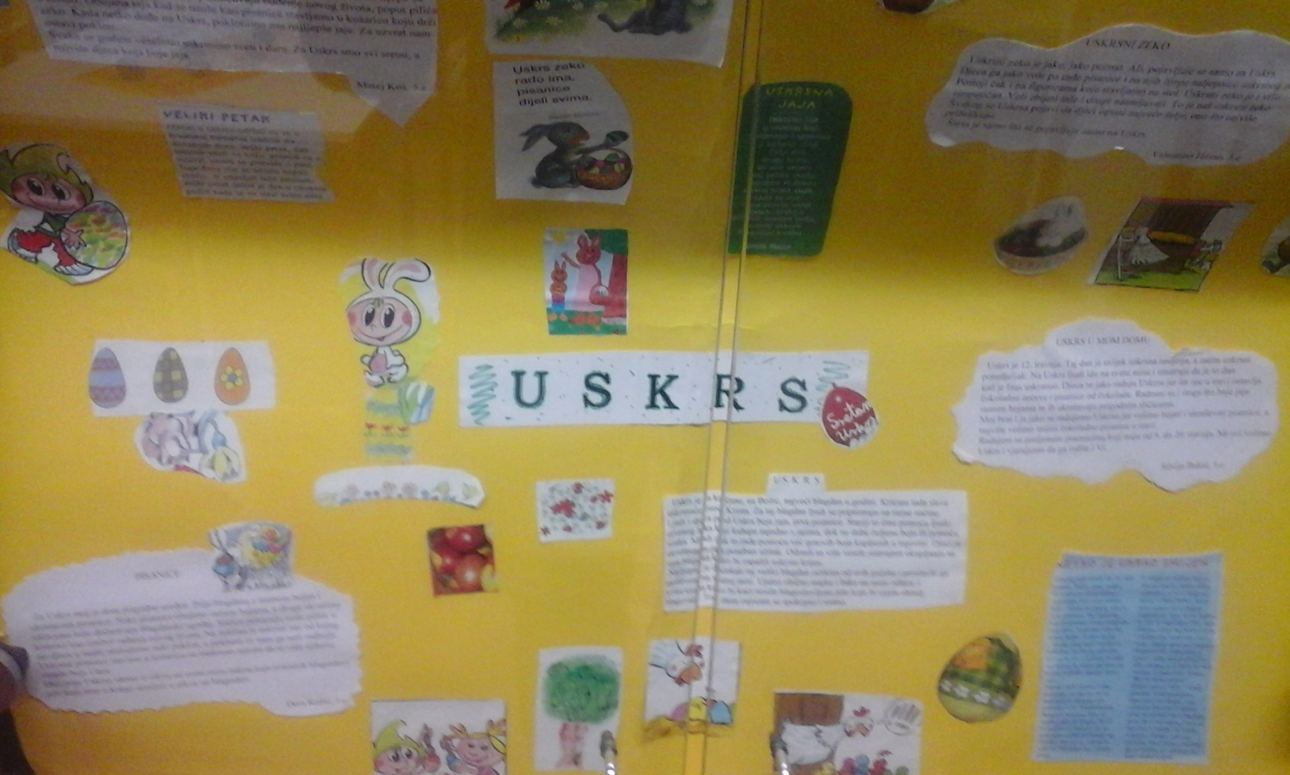
PLAKAT ZA USKRS

Slide 4
BOJANJE PISANICA
Učenici 5.b, 6.b i 7.b – Goran Majdak, Mateo Pavić, Marko Sigurin i Filip Sigurin bojali su pisanice u knjižnici u ponedjeljak, 19.ožujka, tijekom izvannastavnih aktivnosti. Pisanice su obojili plavom i ružičastom bojom u koju su ukomponirali sitne šare.

Slide 5
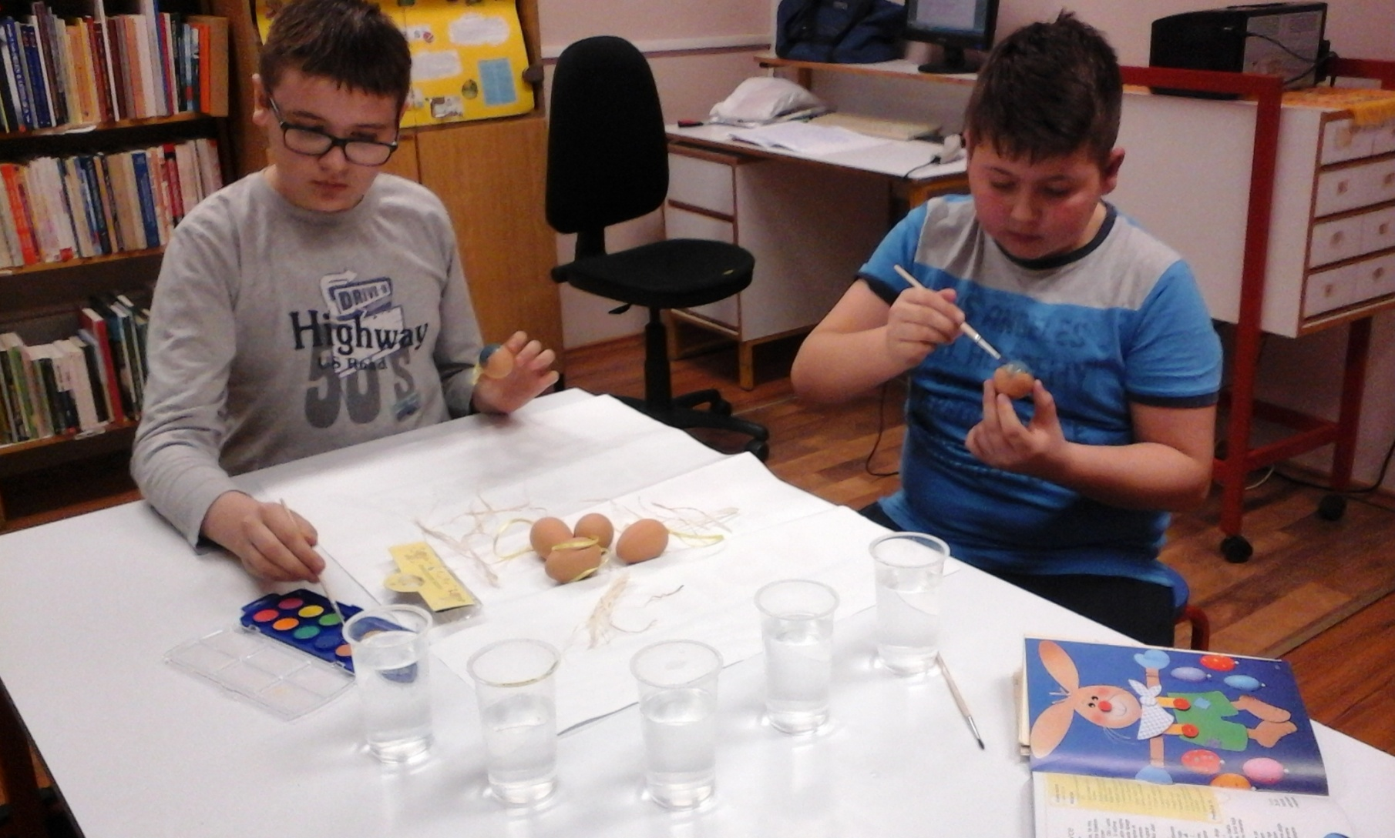
RADIONICA U KNJIŽNICI

Slide 6
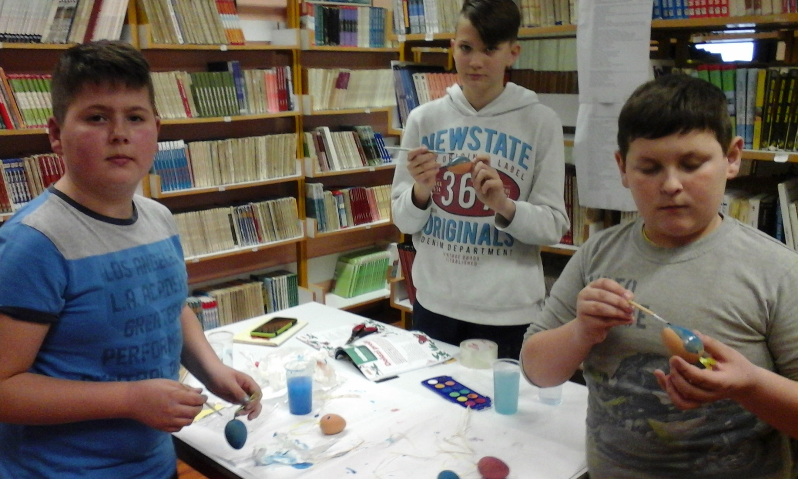
UKRAŠAVANJE PISANICA

Slide 7
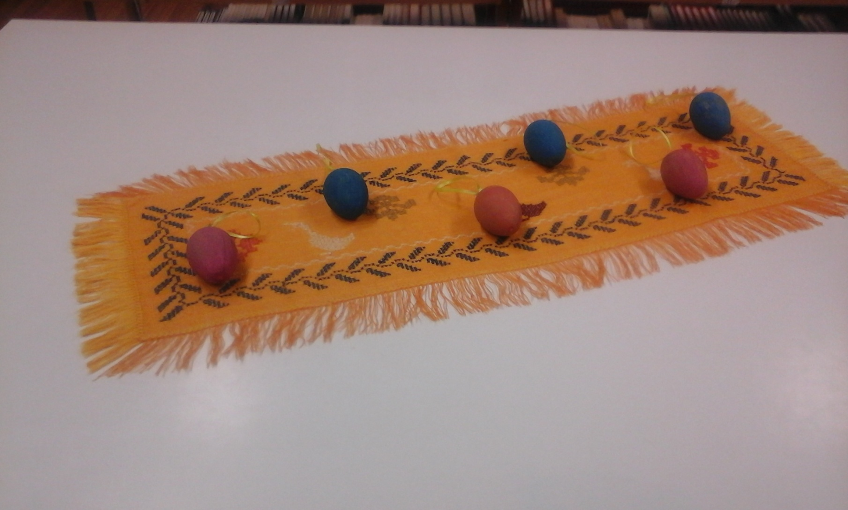
OBOJANE PISANICE

Slide 8
USKRSNE PISANICE
Uskrs je najveći kršćanski blagdan koji s nestrpljenjem očekujemo. Prvu nedjelju travnja slavi se Isusovo uskrsnuće jer je na Uskrs Isus uskrsnuo. Tada se jedu jaja i boje se pisanice kao simbol novoga života. Pisanice ukrašavamo živim, vedrim bojama i raznim ukrasnim motivima. Često pisanice obojimo žuto te ih ukrasimo plavim točkicama ili crvenim kvadratićima. Uskrs je poseban kada je cijela obitelj na okupu. Uskrsni zec daruje nam pisanice koje su ukras na stolu u košarici. Često se pisanicama i poigramo pa ih sakrijemo, a zatim tražimo. Postoje čokoladne pisanice koje se izrađuju i služe kao poslastica. Radujem se Uskrsu i lijepim pisanicama.
Larissa Marenčić, 6.a

Slide 9
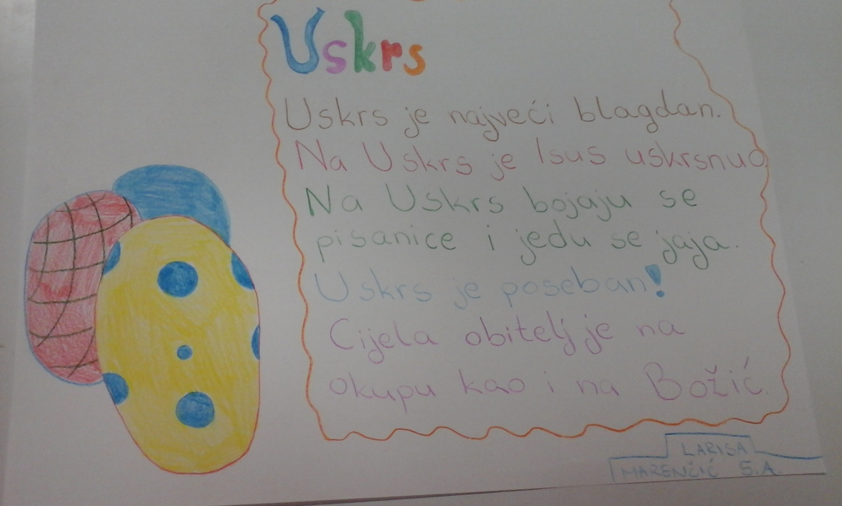
PISANICE ZA USKRS

Slide 10
USKRS U DOMU
Uskrs je u nedjelju, prvoga travnja. Tjedan dana prije je Cvjetnica kad se u crkvu na misu nose maslinove grančice kao znak mira. Isus je sišao s nebesa i utjelovio se čovjekom radi spasenja svih ljudi. Četrdeset dana prije Uskrsa pokušavamo opraštati i ispravljati grijehe. Za Uskrs se na misu nosi jelo na blagoslov. Nakon mise je u domu uskrsni ručak kada jedemo šunku, kuhana jaja, patku i mlince. Svi se okupimo i zajedno slavimo uskrsni blagdan. Uskrs je u proljeće kada se trava zazeleni, voćke procvatu bijelim i ružičastim cvjetovima, a šume kao da odjenu zelene haljine. Proljetna radost je još veća zbog radosti Uskrsa.
Lorena Marenčič, 6.a

Slide 11
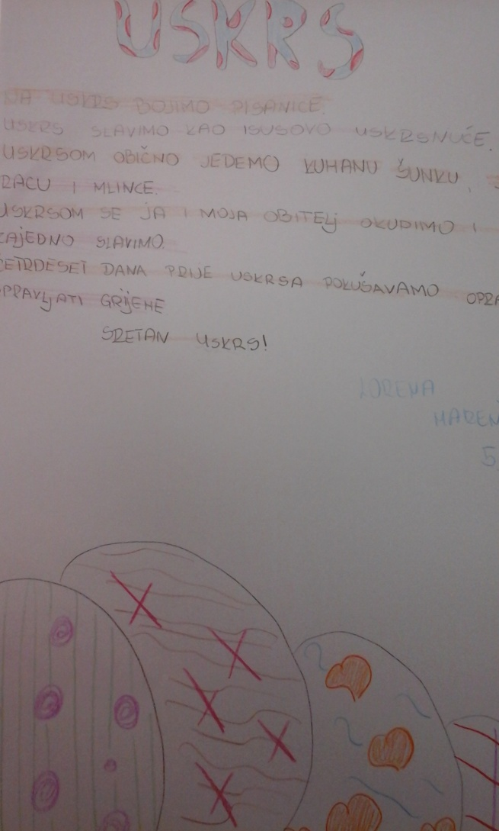
PISANICE ŠARENIH MOTIVA

Slide 12
USKRS U PROLJEĆE
Uskrs je u travnju, u proljeće. Na rosnoj livadi niču proljetni vjesnici: visibaba, jaglac i šafran. Cvjetovi su bijeli, žuti i ljubičasti. Nalik su cvjetnim motivima na uskrsnim pisanicama. Okreću svoje nježne latice prema suncu da što ljepše cvatu. Šareni leptir leti od cvijeta do cvijeta i s latica im rosu briše. Na nebu leti prva lastavica i pjeva pjesmu o proljeću. Vjetar njiše cvjetove koji plešu proljetni ples.
Maja Matkan, 3.c

Slide 13
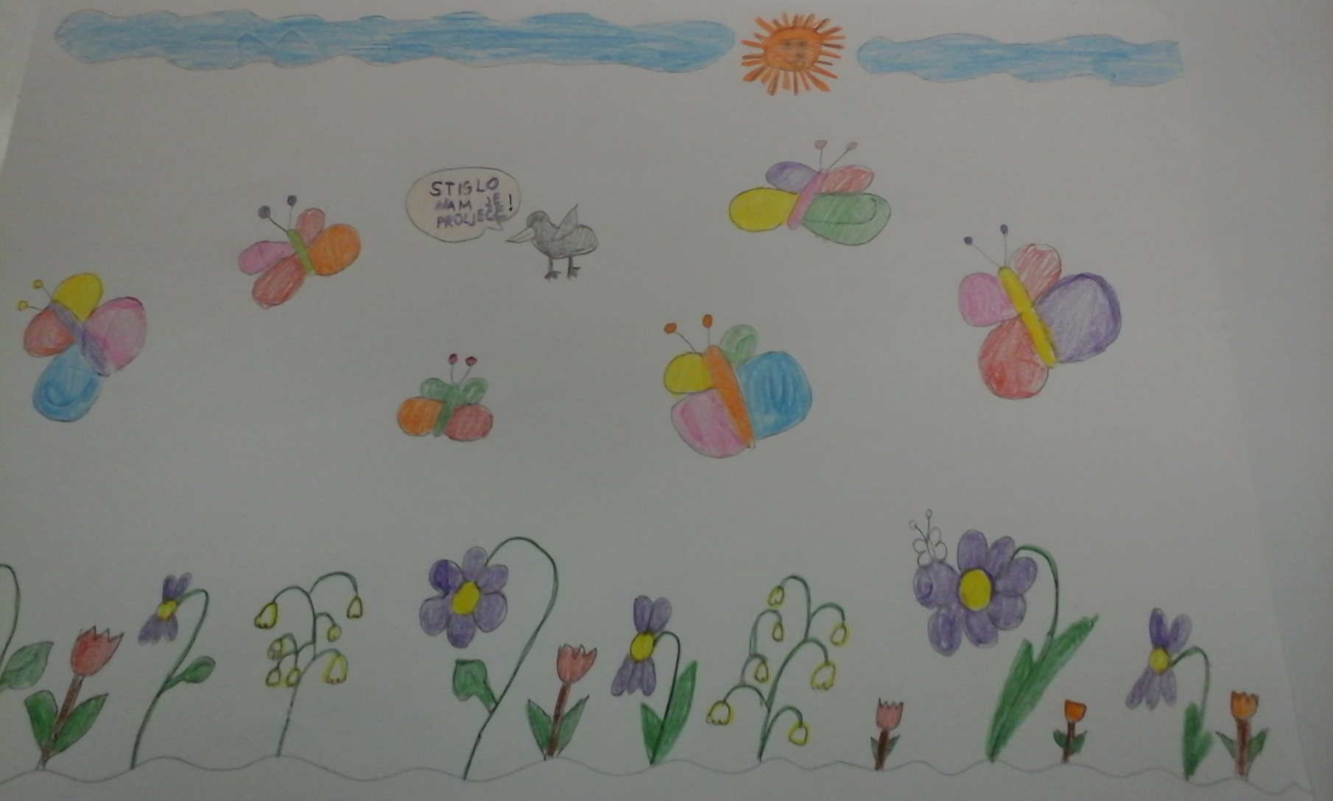
PROLJETNI PLES CVJETOVA

